Slide 1
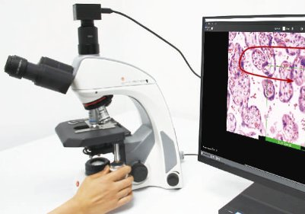
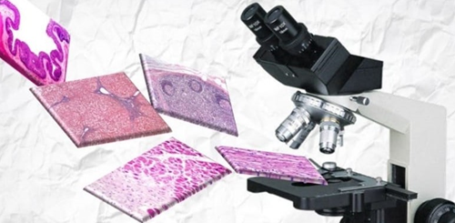
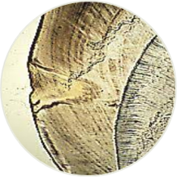
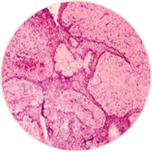
EJE
8
Microscopio Virtual: mediador tecnológico innovador para la enseñanza de disciplinas básicas histología y patología.
AUTORES JESSIKA NAVARRO LOPEZ, janavarrolopez@med.unne.edu.ar / MARIA SLVINA BECHARA GARRALLA, msilvinabechara@gmail.com/ BERTHA VALDOVINOS ZAPUTOVICH, berthavz@med.unne.edu.ar.
PERTENENCIA FACULTAD DE MEDCINA – UNIVERSIDAD NACIONAL DEL NORDESTE
OBJETIVOS
DESARROLLO
CONCLUSIONES
General:
Determinar la aplicabilidad educativa del microscopio virtual en la enseñanza de la histología y la patología.
Específicos:
Comparar la aplicabilidad educativa de la microscopía virtual con la tradicional en términos de uso, accesibilidad y funcionalidad.
Realizar un análisis descriptivo-comparativo entre el microscopio convencional y el microscopio virtual en el ámbito educativo.
La microscopía virtual consiste en la digitalización de preparados histopatológicos en portaobjetos para su visualización virtual a través de interfaces electrónicas. La experiencia de implementación de la microscopía virtual se realizó en la unidad curricular Histología de la Facultad de Odontología de la UNNE y Anatomía Patológica de la Facultad de Medicina UNNE. Durante las clases teóricas y prácticas de ambas materias se proyectan imágenes digitales de preparados histopatológicos obtenidos de microscopios convencionales.
Las clases que tienen carácter presencial se utiliza microscopía convencional y se proyectan imágenes digitales de los preparados a través de proyectores, mientras que las clases sincrónicas virtuales se realizan a través de aplicaciones como zoom o meet, y las actividades asincrónicas a través de plataforma Moodle; estos medios tecnológicos permiten compartir imágenes de preparados histopatológicos digitalizados para el análisis e interpretación de los mismos.
Las actividades presenciales y sincrónicas virtuales fueron evaluados a través de cuestionarios participativos y análisis de casos clínicos histopatológicos, y las actividades asincrónicas son controladas a través barras de progreso, esto permitió llevar un seguimiento de los estudiantes, de acuerdo al grado de cumplimiento de los mismos.
Se observó que los estudiantes al tener soporte digitalizado de los preparados histopatológicos a través de la microscopía virtual, logran mejorar la comprensión de los temas desarrollados, a diferencia de las clases en las cuales que solo se utiliza la microscopía convencional. Los alumnos a través de la microscopía virtual mejoran la interpretación de los preparados, y de las estructuras celulares al acceder a preparados histopatológicos en tiempo ilimitado.
Coincidente con nuestro análisis, los estudios de Marín, D., & Romero, E. (2011), quienes han calculado el impacto de la microscopía virtual en el aprendizaje, resaltando que los microscopios virtuales son una herramienta eficiente para la exploración de las placas de histología, y alcanzan 78 % de preferencia frente a 5,7 % de los microscopios convencionales. Destacando como ventaja de los microscopios virtuales, según los estudiantes, la libertad para explorar y estudiar las placas, lo cual mejora significativamente el proceso de aprendizaje.
Además, encontrándose a nuestras similares observaciones, los estudios de Pachamé, A, & Portiansky, E. (2017) destacan que los estudiantes pueden observar la imagen de manera simultánea y en el horario que prefieran; que la muestra no necesita ser trasladada desde su lugar de procesamiento para su observación evitando, de esa manera, su extravío o ruptura; y que la imagen digital permite señalar diferentes estructuras y guardarlas en el mismo archivo.
La microscopía virtual ha comenzado a ser parte del flujo de trabajo en los laboratorios clínicos e histopatológicos, y son de gran ayuda en la enseñanza de la microscopía, posicionándose como una herramienta fundamental en educación, investigación y diagnóstico, y para el desarrollo del aprendizaje centrado en el estudiante.
Representa un avance tecnológico significativo que complementa y, en algunos casos, supera las capacidades de la microscopía tradicional. Su capacidad para facilitar el acceso remoto, su utilidad en la enseñanza y su papel en el diagnóstico digital la convierten en una herramienta de gran valor en el contexto actual.
Aunque no elimina completamente la necesidad del microscopio físico —especialmente en contextos prácticos y de entrenamiento técnico—, su integración creciente en instituciones académicas y clínicas es un indicador claro de su efectividad. A medida que las tecnologías sigan avanzando, es probable que su adopción se expanda aún más, especialmente en combinación con inteligencia artificial y plataformas colaborativas.
INTRODUCCIÓN
La constante evolución de las tecnologías digitales pone a disposición una gran variedad de recursos idóneos para ser utilizados en contextos educativos y de investigación. De este modo, se encuentran cada vez más propuestas educativas en las que las Tecnologías de la Información y la Comunicación (TIC) intervienen como mediadoras del proceso de enseñanza y aprendizaje. (1)
En los últimos años, dentro de las disciplinas tradicionales en las que se utilizan microscopios como equipamiento elemental cómo ser histología, anatomía patológica, biología entre otras; se ha comenzado a trabajar cada vez más con aplicaciones llamadas microscopios virtuales que simulan, y hasta pueden complementar, el uso de microscopios convencionales.(2)
Características | Microscopía Tradicional | Microscopía Virtual
Visualización | Presencial, en microscopio físico | Digital, a través de pantallas
Accesibilidad | Limitada por ubicación y horario | Global y 24/7
Interacción | Limitada a manipulación manual | Zoom, medición, anotaciones digitales
Costo inicial | Menor | Mayor (por escáneres y software)
Mantenimiento | Requiere limpieza y ajustes periódicos | No se degrada ni requiere mantenimiento físico
Educación | Requiere microscopios individuales | Puede ser usada por muchos usuarios simultáneamente
Universidad Nacional de Rio Cuarto. Facultad de Agronomía y Veterinaria.
REFERENCIAS
1- Marín, D., & Romero, E. (2011). Sistemas de microscopía virtual: análisis y perspectivas. Biomédica, 31(1), 144-155.
2-Pachamé, A. V., & Portiansky, E. L. (2017). Microscopía virtual: una nueva herramienta tecnológica para la enseñanza de la histología y la patología.
3-Orellano, C. (2014). Implementación de un microscopio virtual para el curso de Patología General del pregrado en una Facultad de Medicina. Revista Medica Herediana, 25(1), 37-41.
4-García-Iglesias, M. J., Morales, A. B., de Paz Cabello, P., Pérez, V. P., Estrada, M. D. C. F., Marín, J. F. G., & Martínez, C. P. (2022). La microscopía virtual en el proceso de enseñanza-aprendizaje de histología para estudiantes de veterinaria. EDUCA. Revista Internacional para la calidad educativa, 2(1), 63-85.
5-Parra, E., Cáceres, F., Salazar-Roa, A. M., & Godinez-Pacheco, B. (2022). Enseñanza histológica e histopatológica a través de microscopía virtual, una oportunidad en odontología. Revista Estomatológica Herediana, 32(2), 167-173.
6-Gallego Muñoz, P., Agudo Bernal, F. J., Martínez García, M. C., Gómez Niño, M., Fernández Gómez, J. M. F., Orduña Domingo, A., ... & Fernández Martínez, I. (2021). Implantación de prácticas online utilizando microscopios virtuales.
7-Martorelli, S. L. (2016). Microscopios virtuales: estudio y comparación (Doctoral dissertation, Universidad Nacional de La Plata).
8-Marín, D., & Romero, E. (2011). Sistemas de microscopía virtual: análisis y perspectivas. Biomédica, 31(1), 144-155
Imagen representativa de la Cátedra Anatomía Patologica FM UNNE

